Slide 1

第5章 類神經網路
5-1
神經網路(Neural Network, NN)簡介
5-2
激勵函數(Activation Function)介紹
5-3
神經網路(多層感知機 Multilayer perceptron, MLP)
5-4
網路參數的優化
5-5
神經網路訓練實例(MNIST 手寫數字辨識)
5-6
使用keras 模組實現神經網路訓練(Fashion MNIST 識別)
5-7
網路的保存與載入

Slide 2
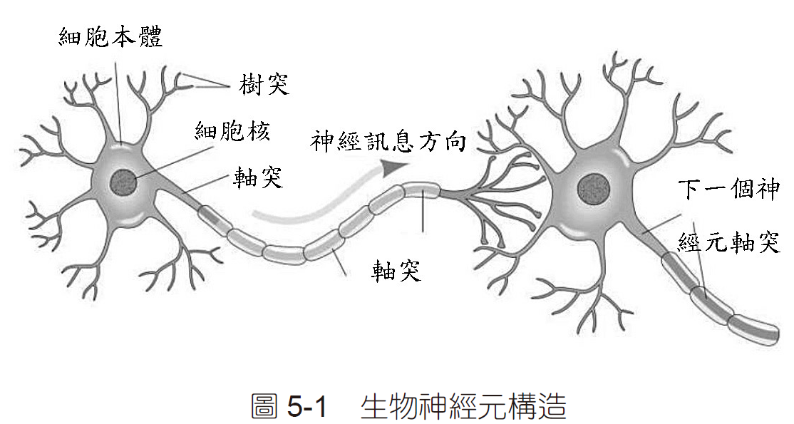
5-1 類神經網路(Neural Network, NN)簡介

Slide 3
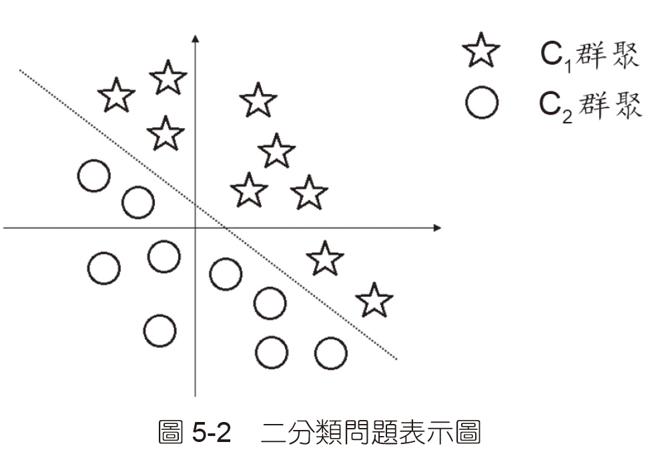
5-1-1 感知機介紹

Slide 4
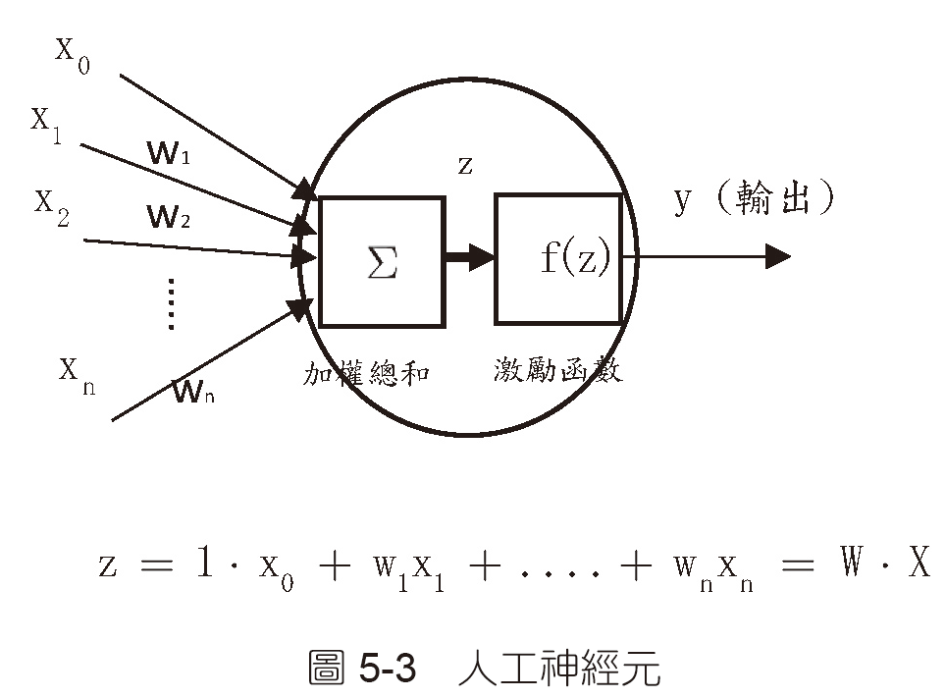
5-1-2 人工神經元

Slide 5
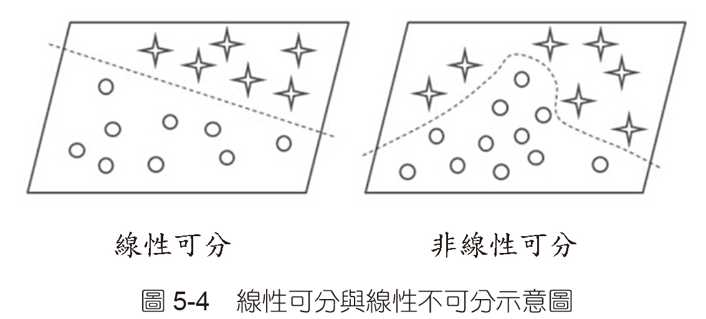

Slide 6
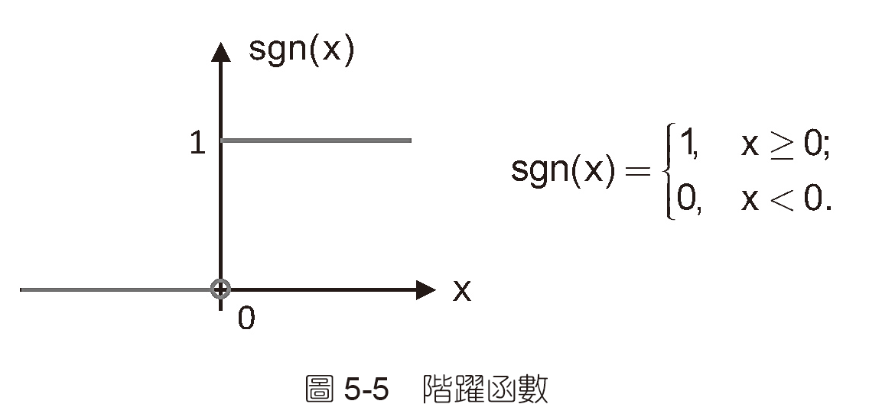
5-2 激勵函數(Activation Function)介紹

Slide 7
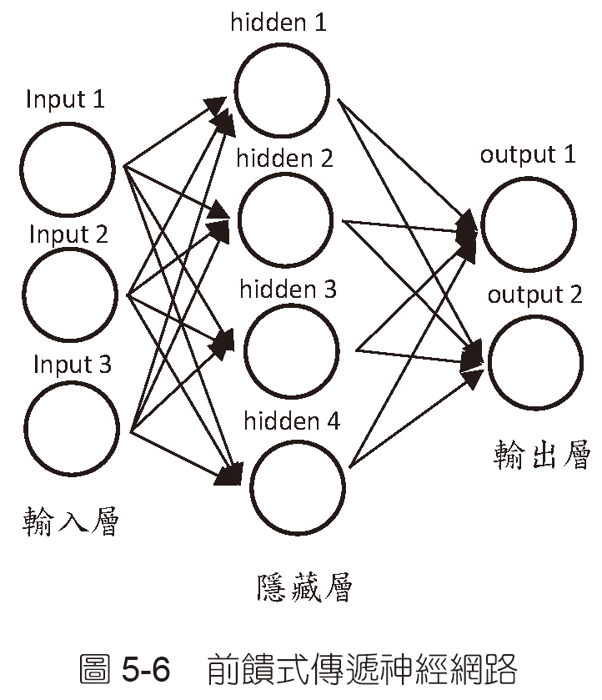
5-3 神經網路(多層感知機 Multilayer perceptron, MLP)

Slide 8
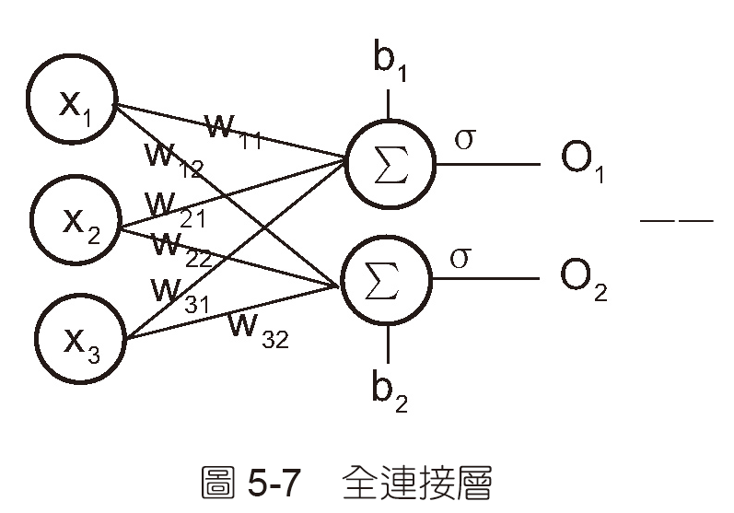
5-3-1 全連接神經網路(fully connected neural network)

Slide 9
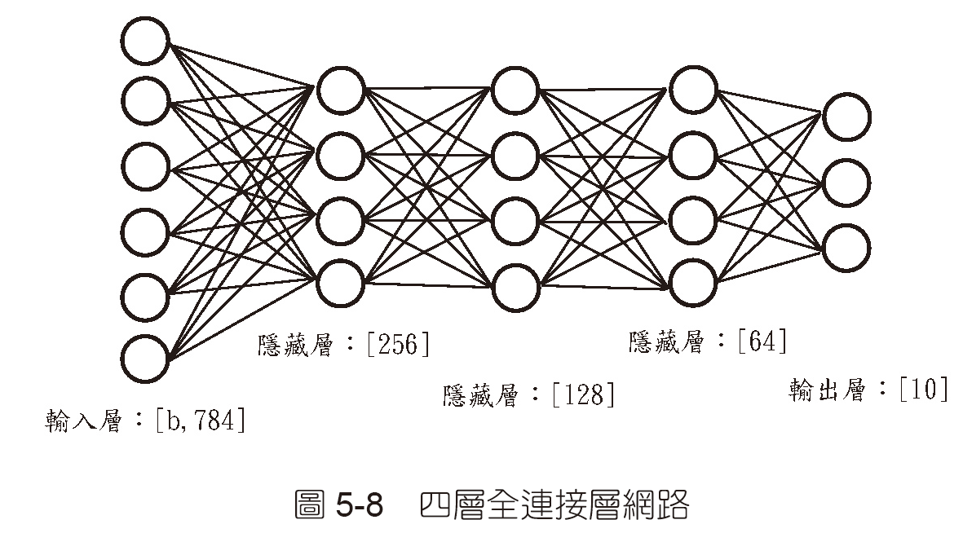
5-3-2 以張量實現全連接層

Slide 10
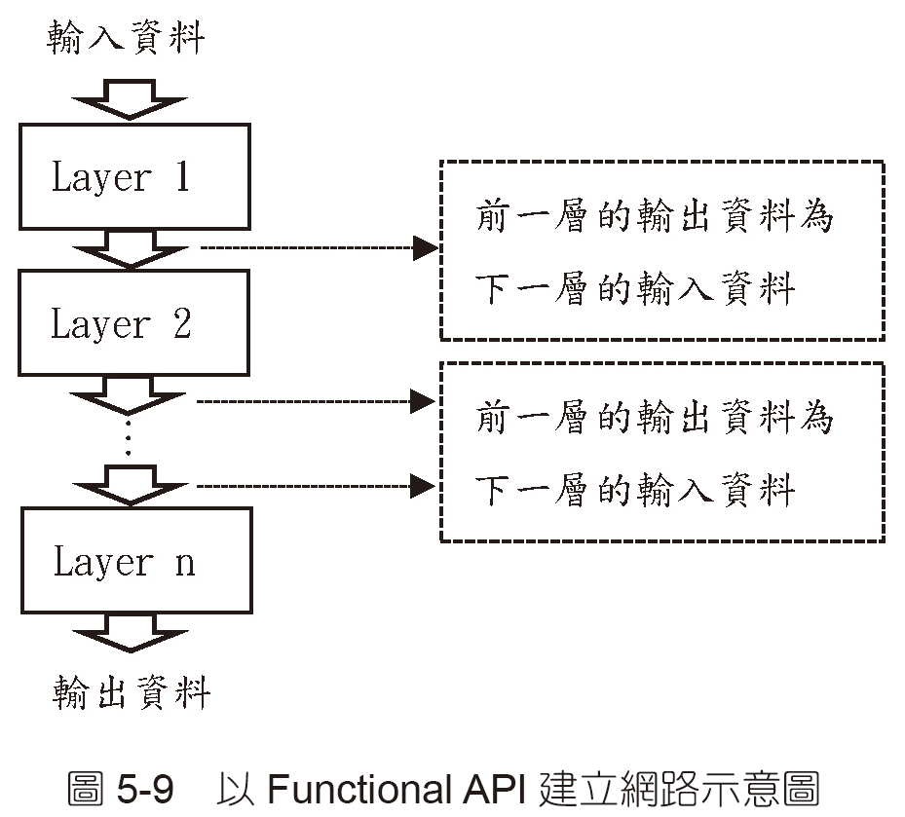
5-3-3 以Dense() 函式實現全連接層

Slide 11
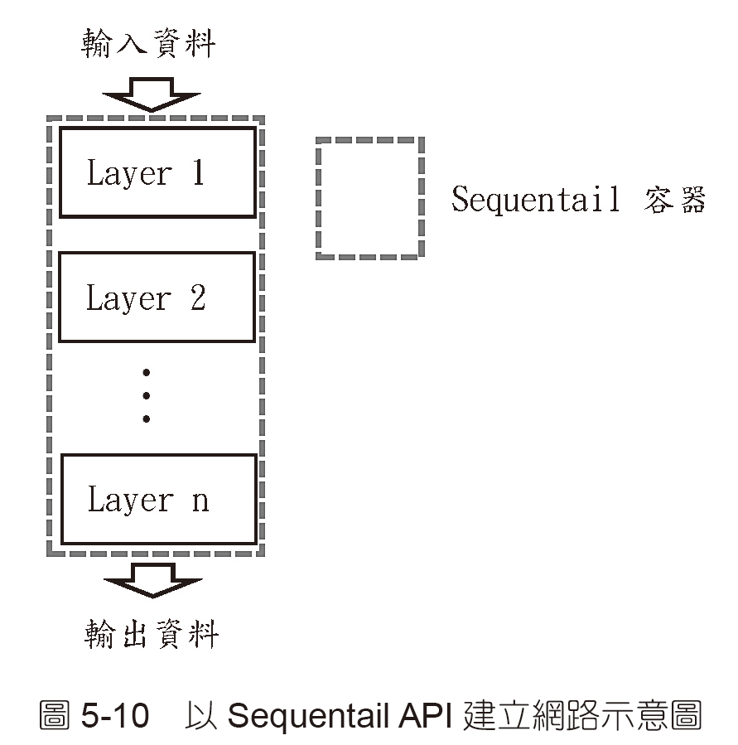

Slide 12
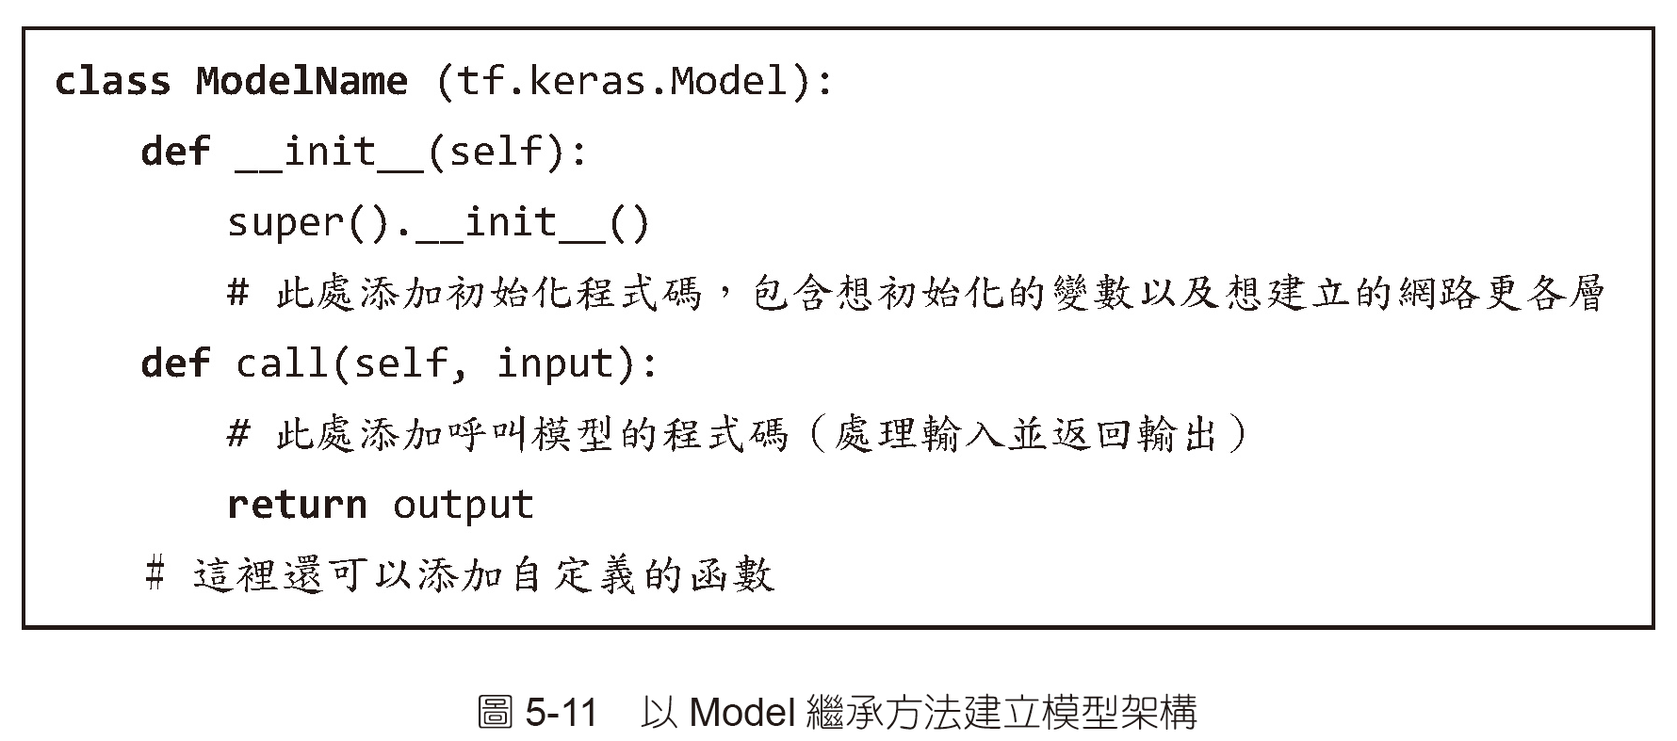

Slide 13
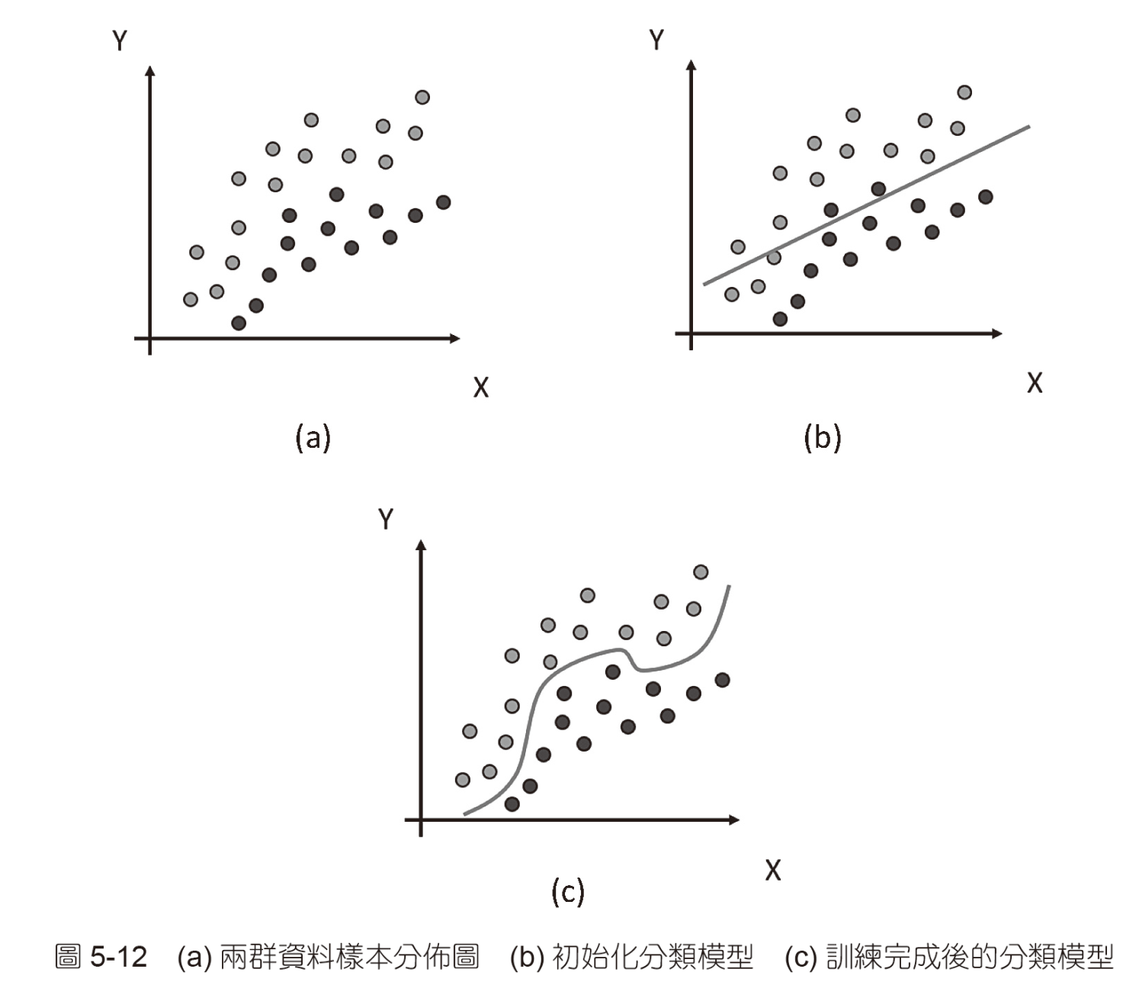
5-4 網路參數的優化

Slide 14
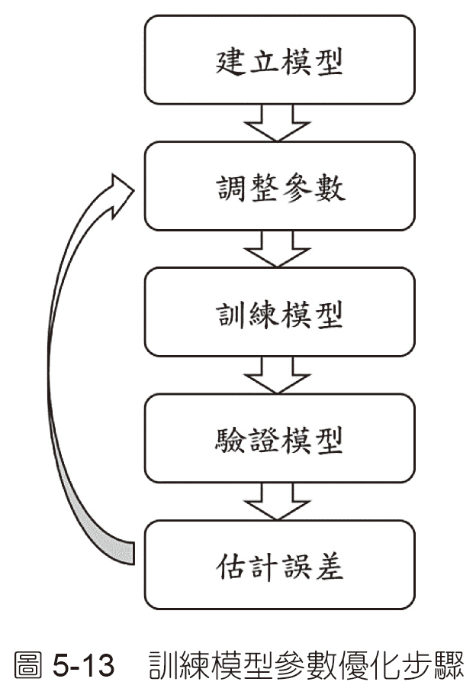

Slide 15
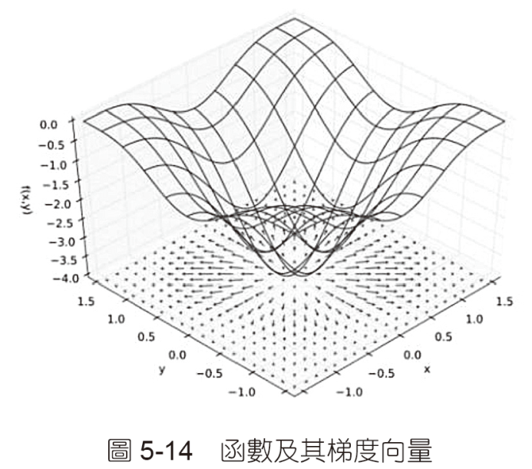
5-4-1 梯度下降法

Slide 16
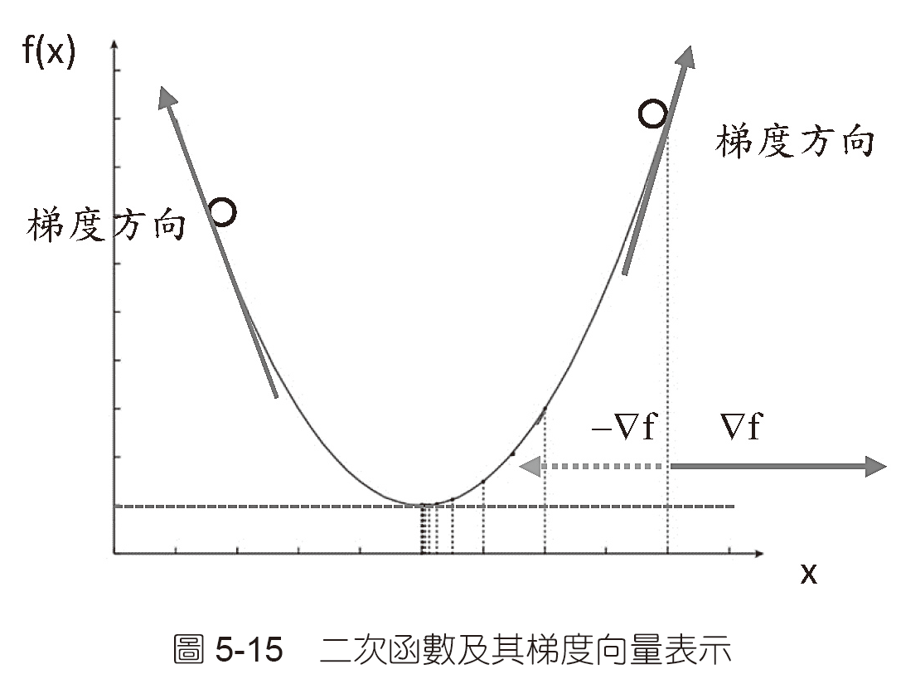

Slide 17
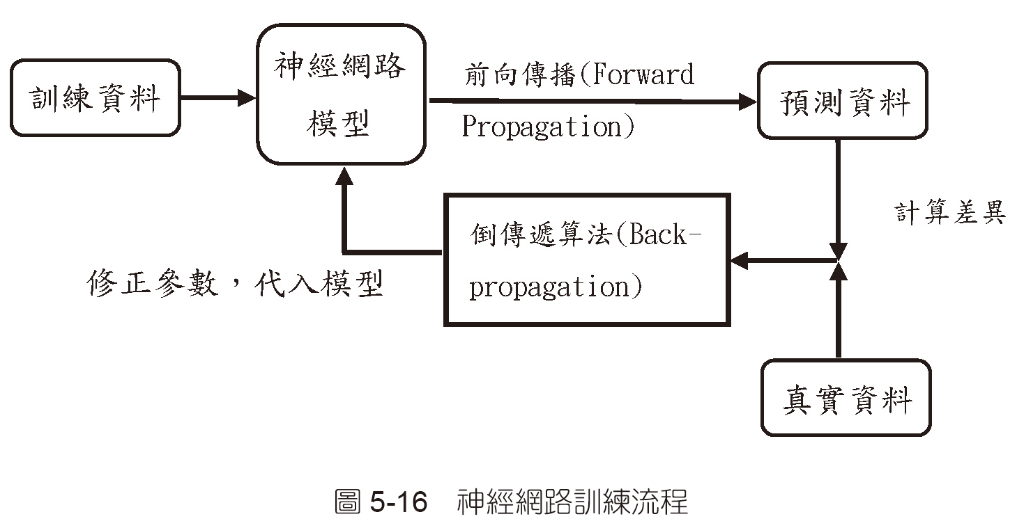
5-4-2 神經網路的參數優化

Slide 18
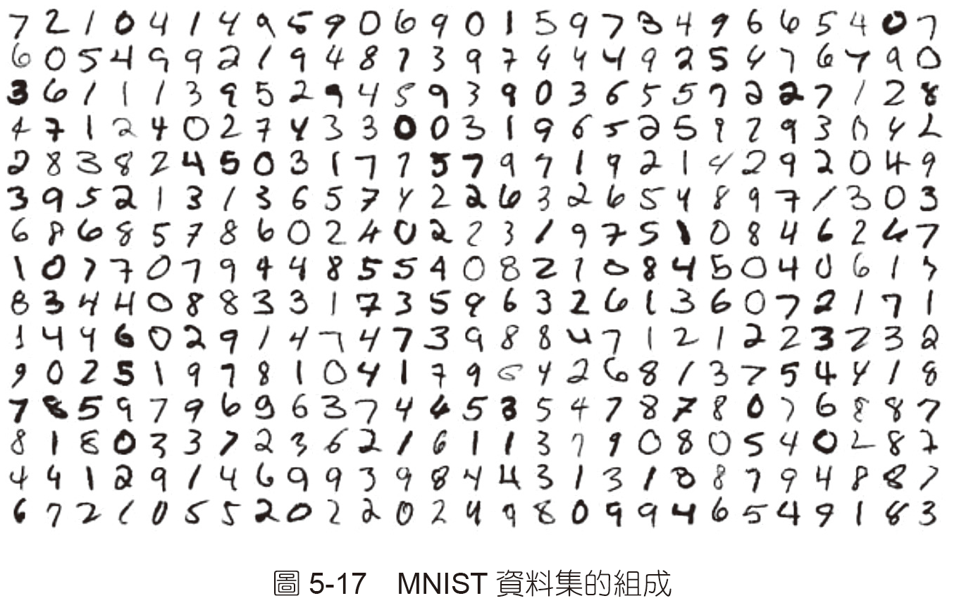
5-5 神經網路訓練實例(MNIST 手寫數字辨識)

Slide 19
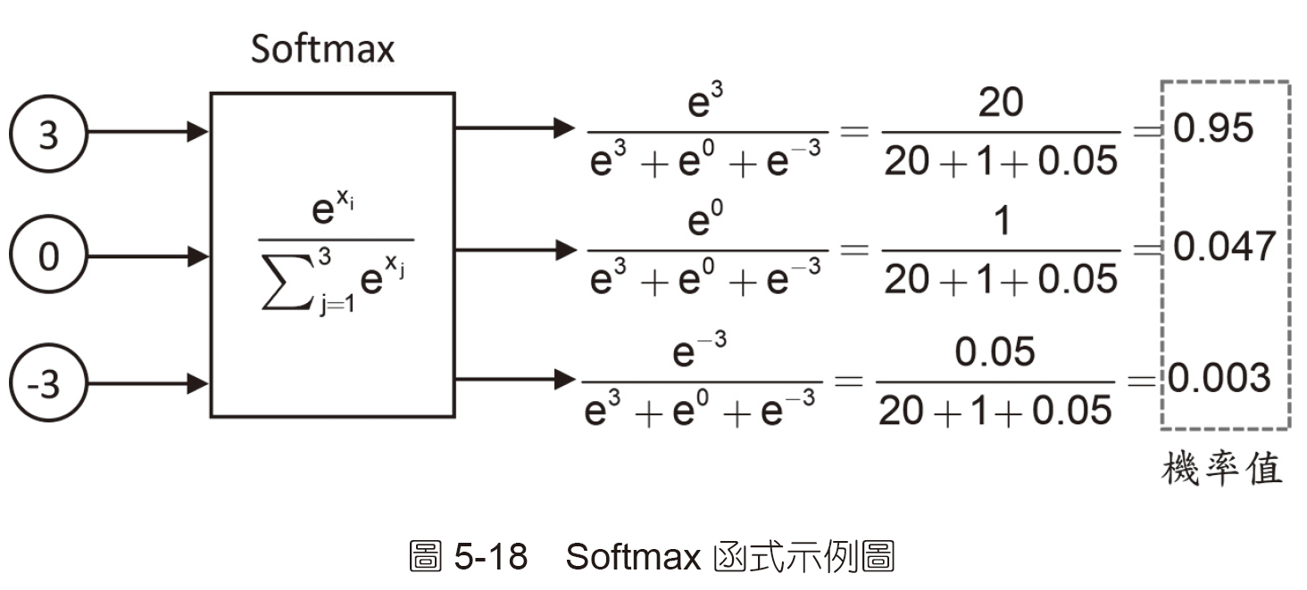

Slide 20
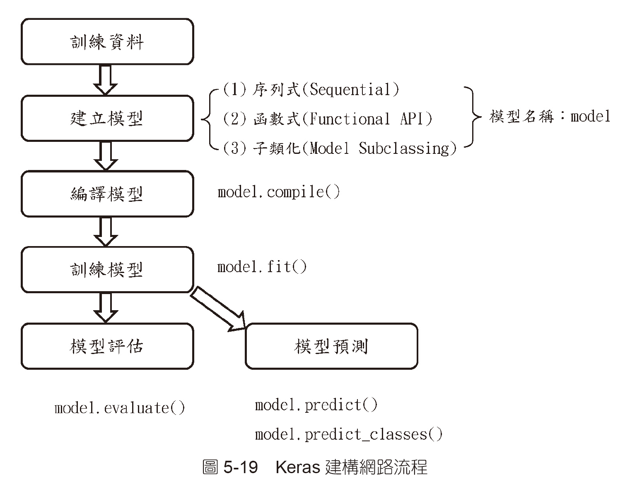
5-6 使用keras 模組實現神經網路訓練(Fashion MNIST 識別)

Slide 21
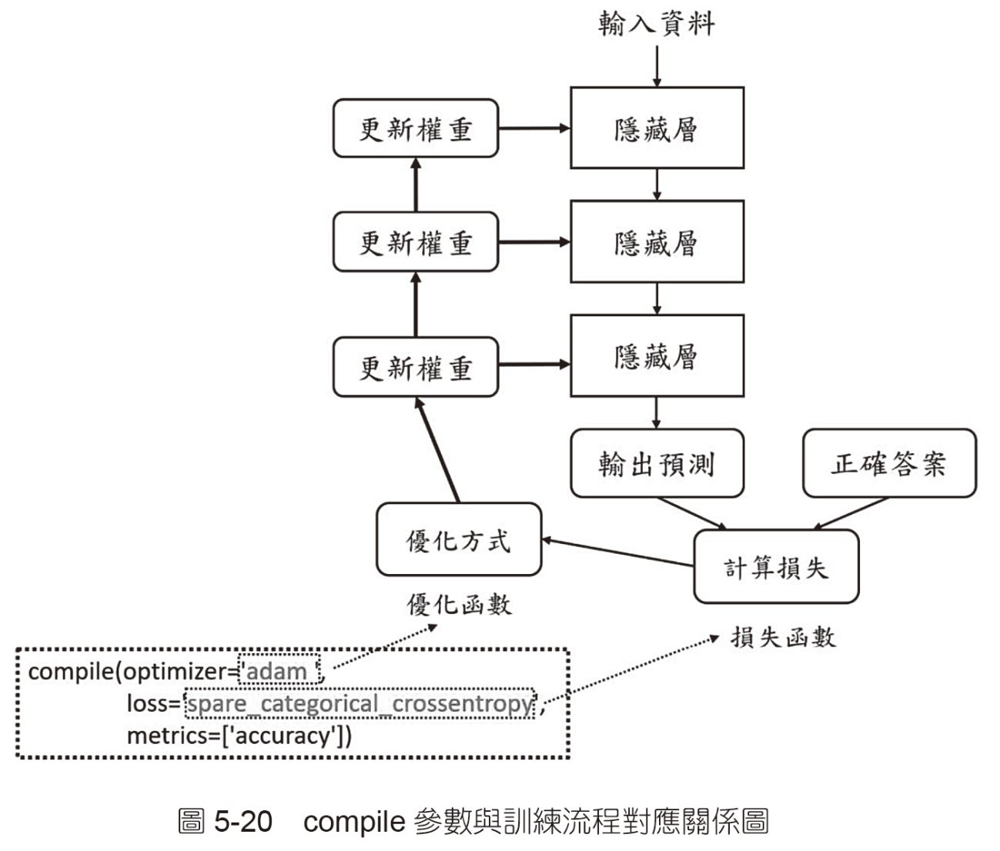
5-6-1 模型的編譯：compile() 函數介紹

Slide 22
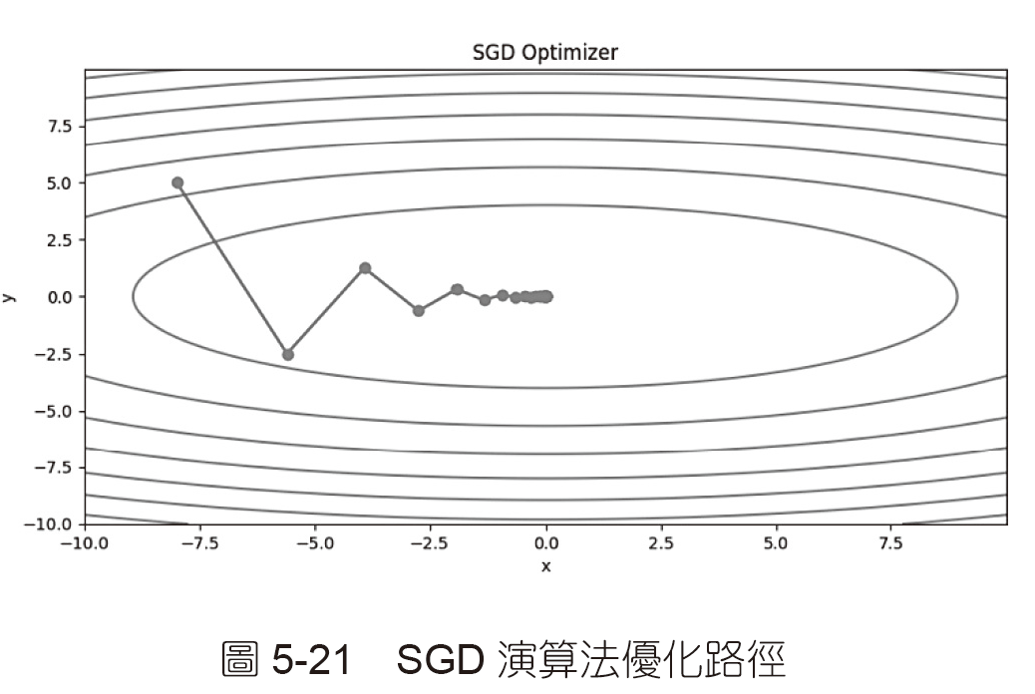
5-6-4 優化器(Optimizer) 介紹

Slide 23
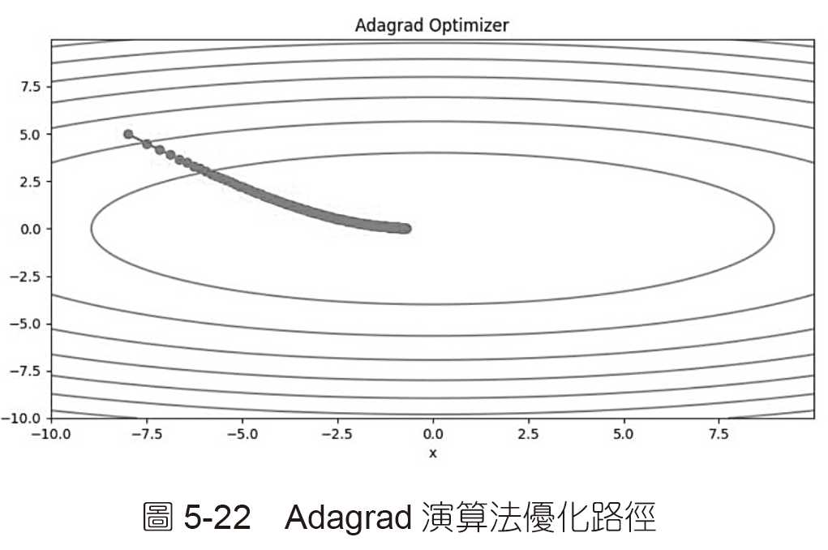

Slide 24
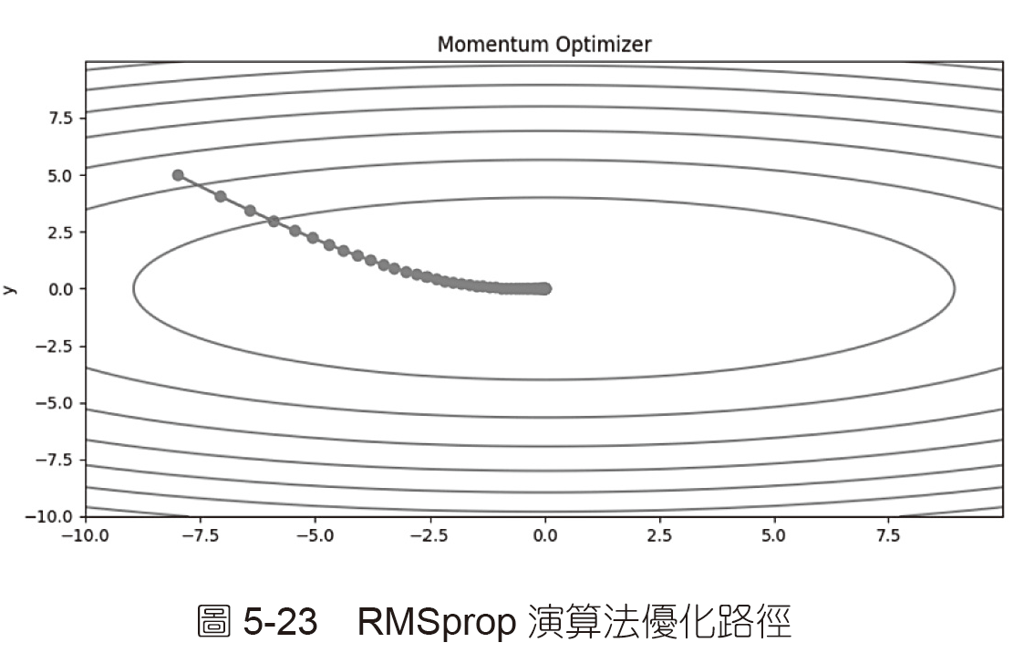

Slide 25
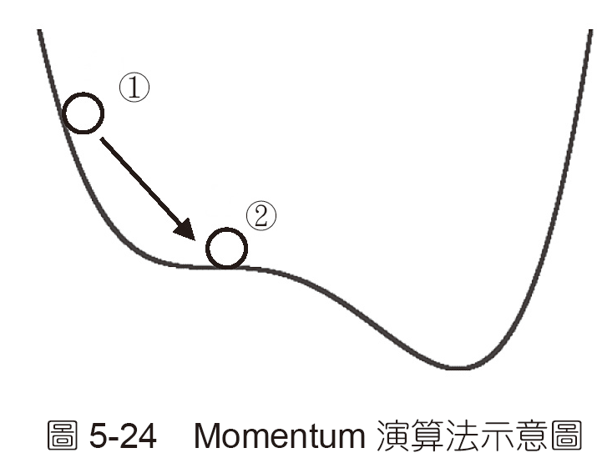

Slide 26
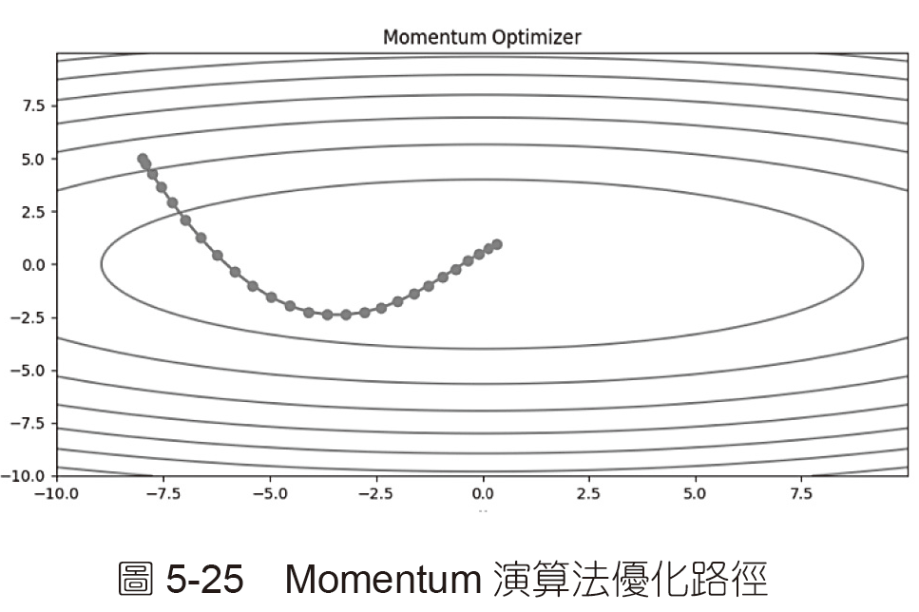

Slide 27
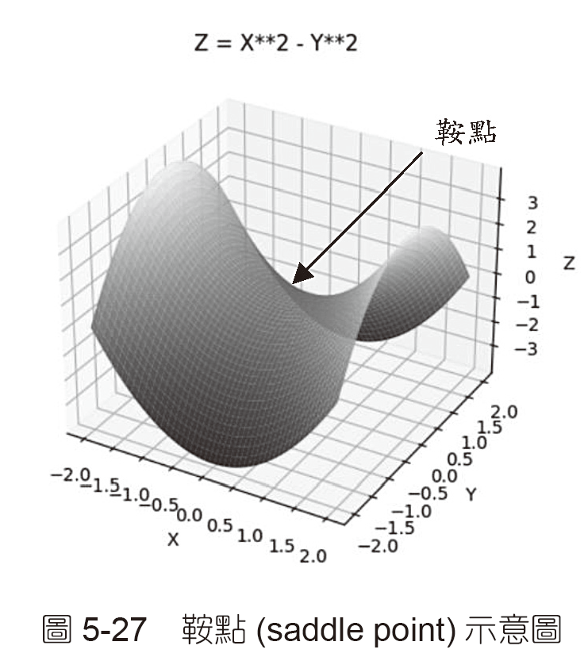
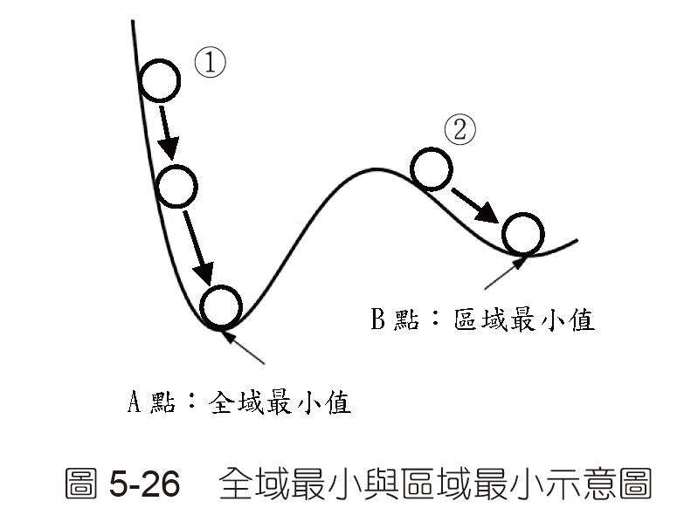

Slide 28
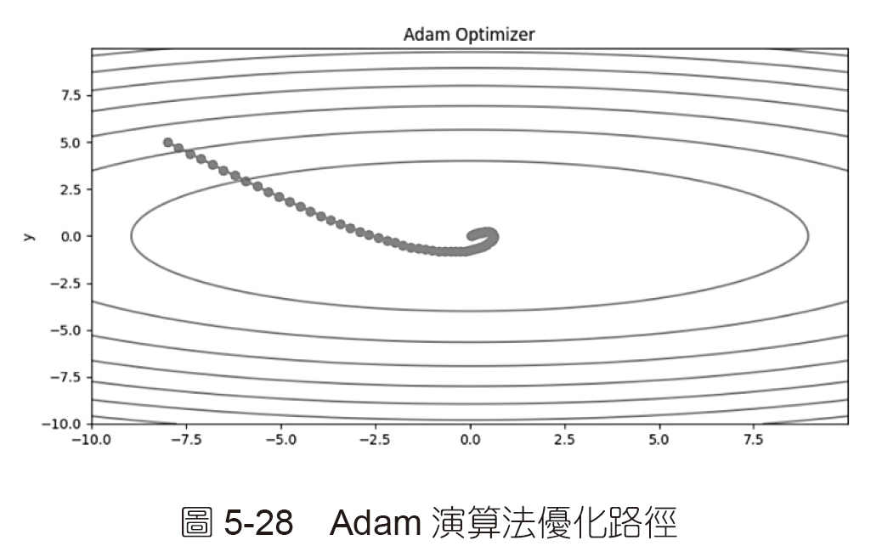

Slide 29
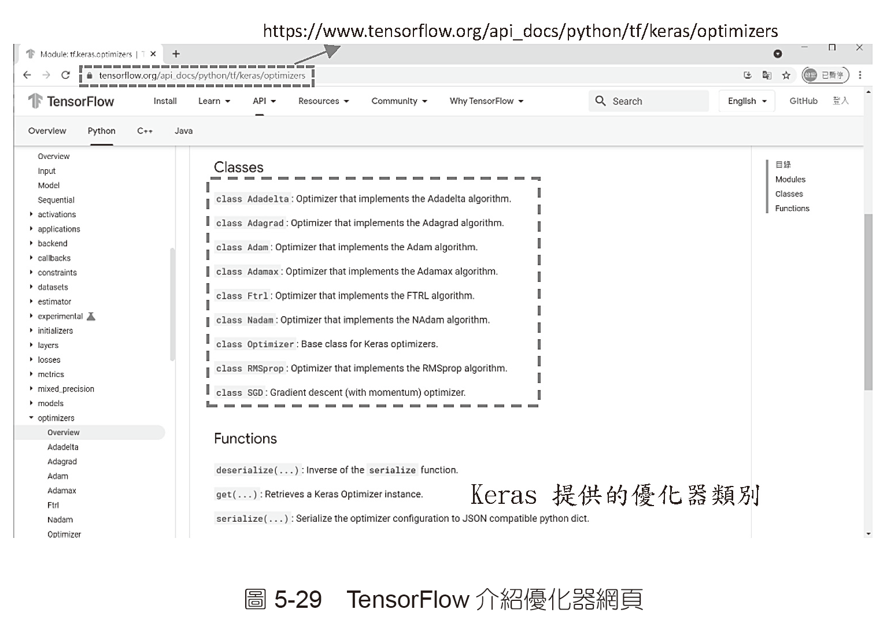

Slide 30
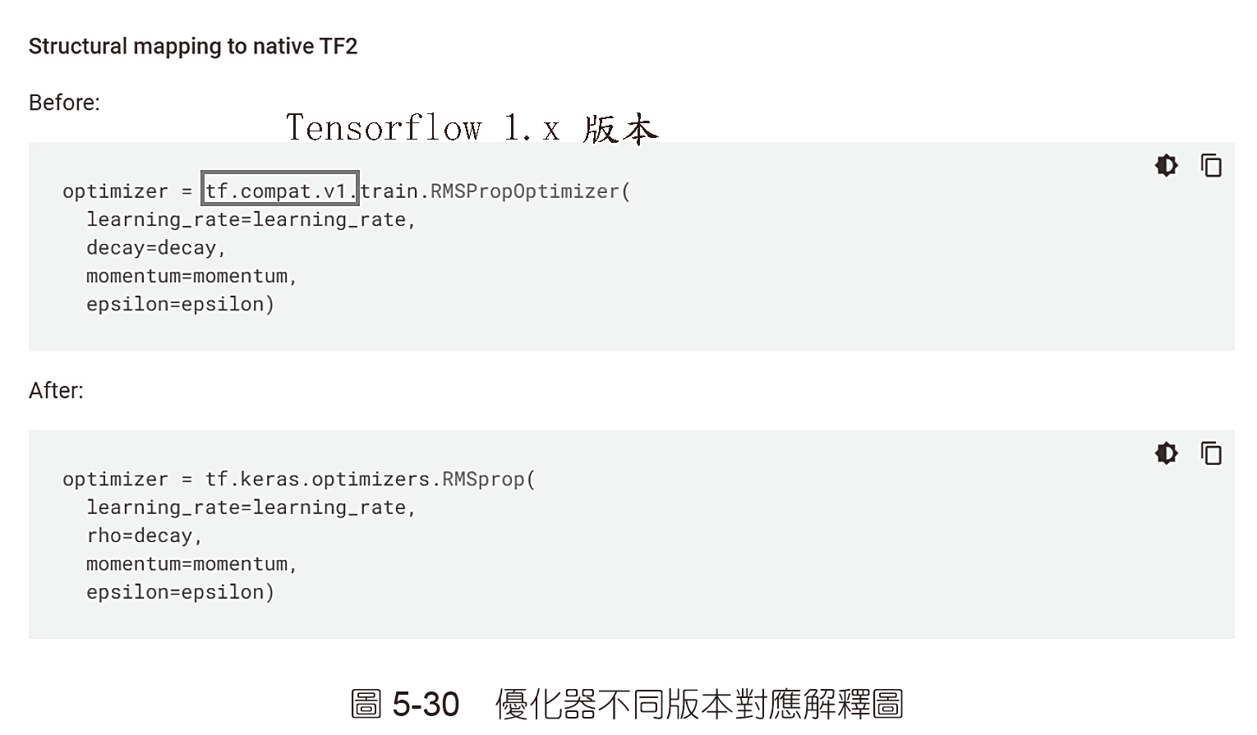

Slide 31
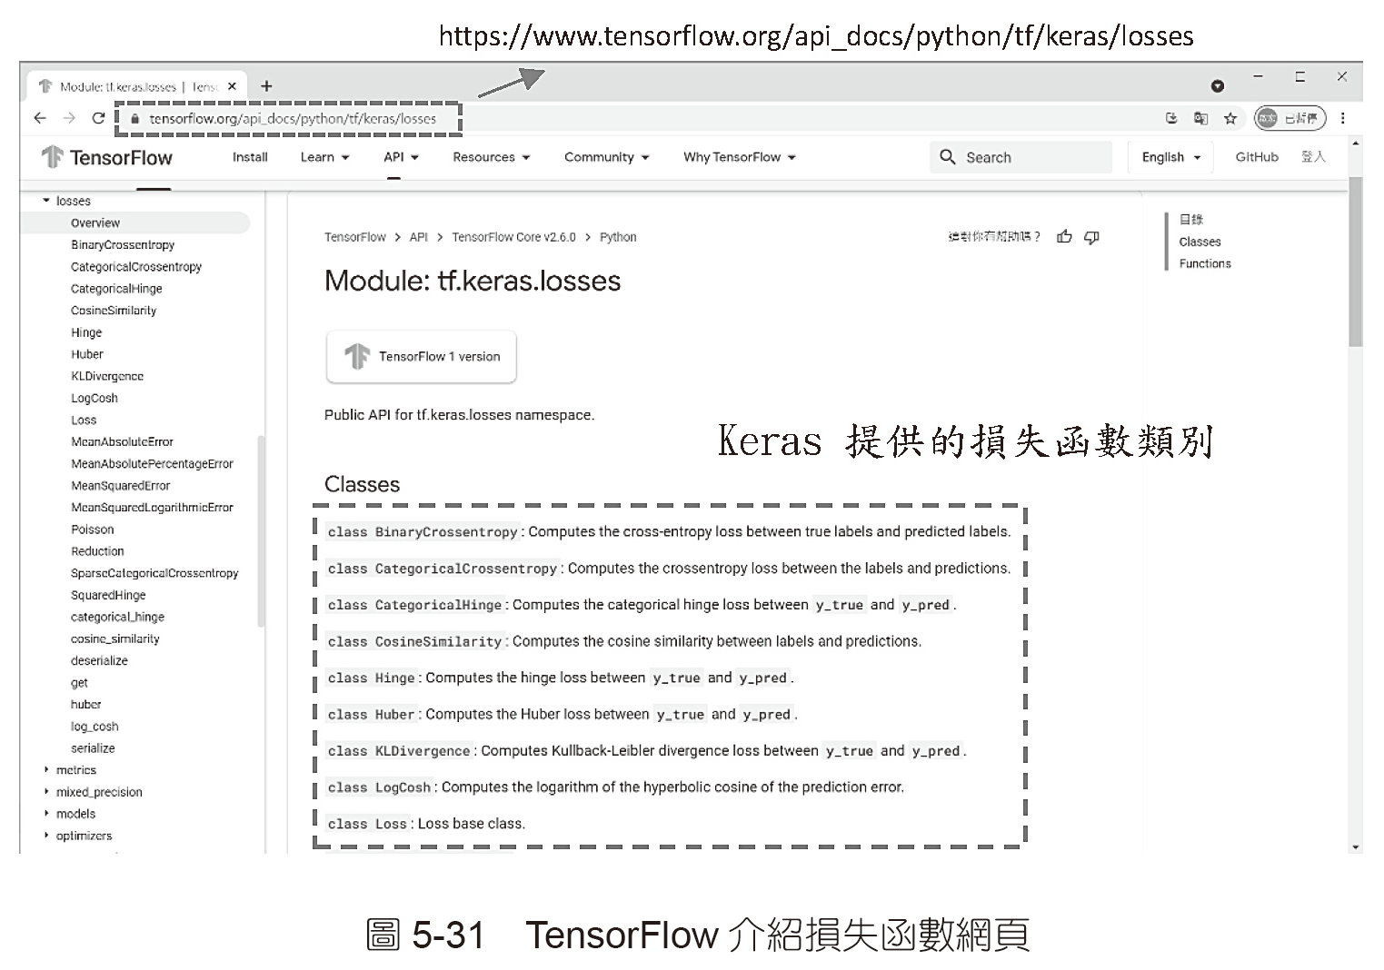
5-6-5 損失函數與metrics 介紹

Slide 32
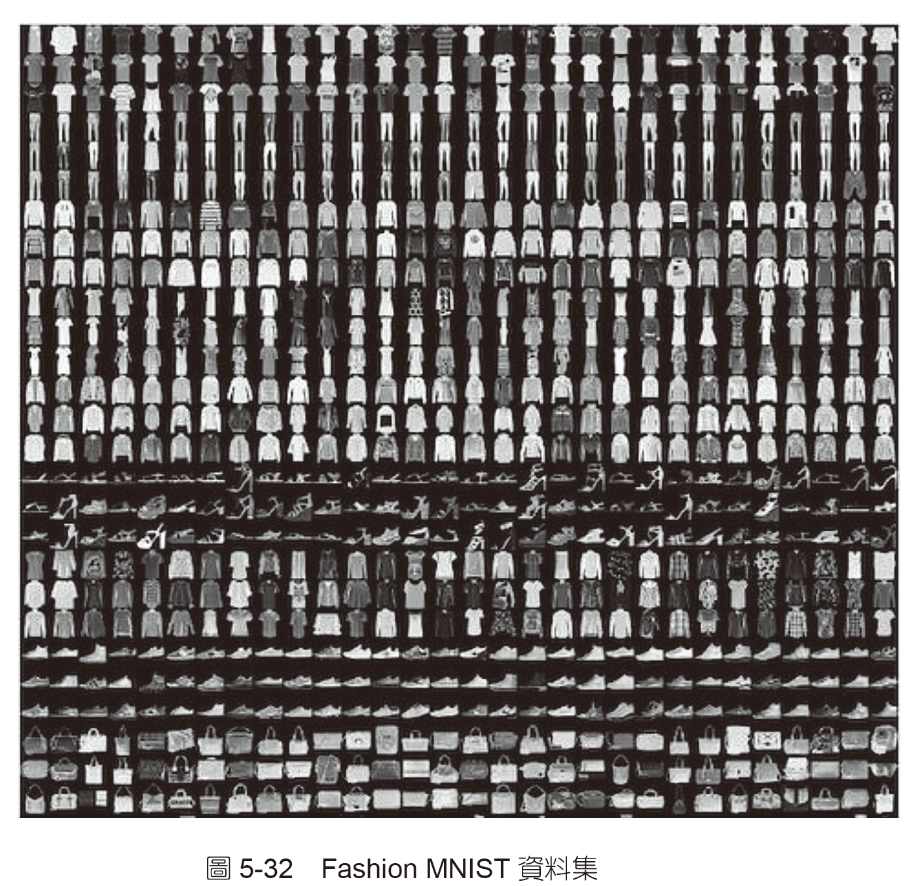
5-7 網路的保存與載入

Slide 33
